Slide 1
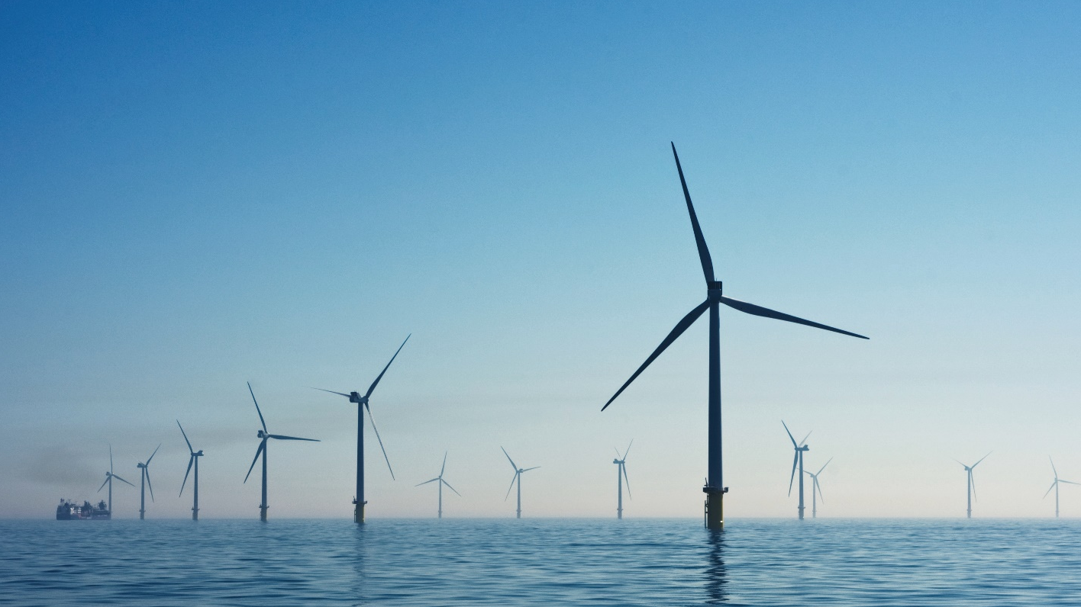
Verbeter je project of beleid, begin met een MKBA
Hoe kun je zelf een ‘lichte’ MKBA uitvoeren?
Maart 2022

Slide 2
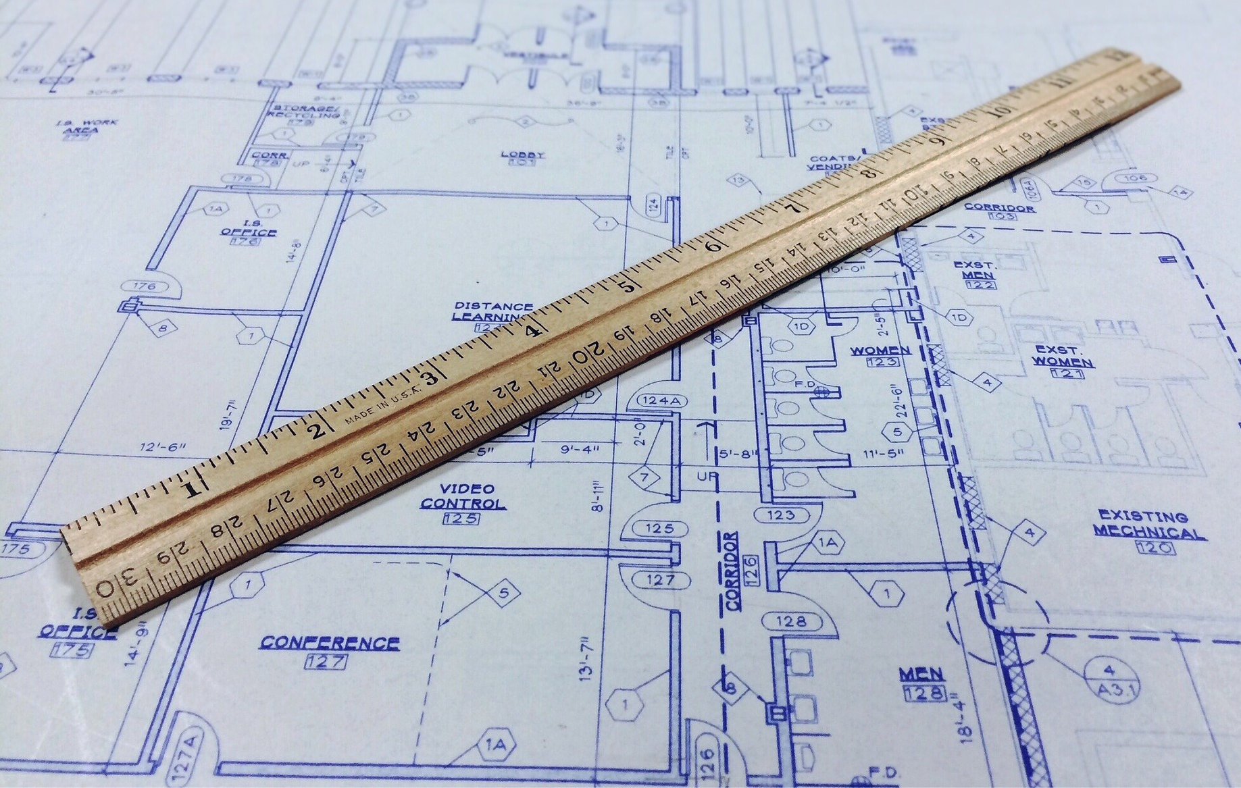
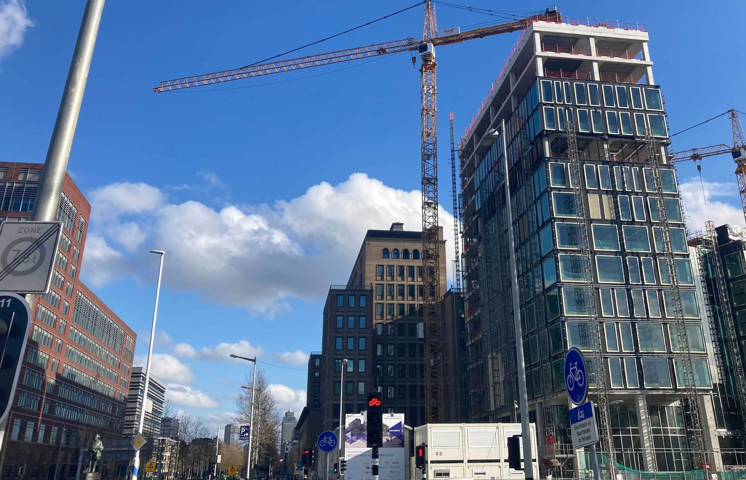
In een MKBA worden zoveel mogelijk effecten van beleid op de maatschappij in beeld gebracht
Introductie
Dit document bestaat uit twee onderdelen
Een Maatschappelijke Kosten Baten-Analyse (MKBA) kan worden gebruikt om besluiten onderbouwd te kunnen nemen en ook om plannen vooraf te verbeteren.
Dé onderscheidende factor van een MKBA is dat het niet alleen de directe effecten in kaart brengt, maar alle effecten van beleid of een project op de maatschappij meeneemt.
Vaak worden experts ingehuurd om een MKBA uit te voeren, maar dat is niet altijd proportioneel (bijvoorbeeld bij een project of beleid met beperkte omvang).
Dit document bestaat uit twee onderdelen:
Introductie van MKBA
Stappenplan voor beleidsmedewerkers om zelf een ‘lichte’ MKBA uit te kunnen voeren.
Introductie MKBA’s
Stappenplan zelf uitvoeren ‘lichte MKBA’

Slide 3
Agenda
Deel 1
Introductie MKBA’s

Slide 4
Dé onderscheidende factor van een MKBA is dat alle maatschappelijke effecten worden meegenomen (en niet alleen directe effecten)
Type effecten in een MKBA
Voorbeeld: nieuwe sporthal
Directe effecten
Effecten op het terrein (de markt) van het beleid/project. De financiële kosten en baten horen ook tot deze categorie, in een MKBA zijn de totale directe effecten echter veel breder.
Extra inkomsten sporthal
Door de bouw van sportfaciliteiten wordt verwacht dat er in totaal meer mensen gaan sporten, bijvoorbeeld omdat de faciliteiten dichterbij zijn.
Indirecte effecten
Door het project zijn er ook afgeleide effecten op andere terreinen (markten). De effecten zijn een “doorgegeven” effect van de directe effecten.
Als de sportfaciliteiten in een gebied met weinig voorzieningen worden gebouwd zorgt dit ervoor dat de sporters die al ergens anders sporten nu minder ver hoeven te reizen.
Reistijdswinst
Externe effecten
Effecten die niet neerslaan in markten maar wel gevolgen hebben voor de welvaart van Nederlanders.
Toegenomen gezondheid
Sporten heeft een positief effect op de gezondheid en gezondheidservaring. Dit kan zich bijv. uiten in toename aantal gezonde levensjaren (QALY’s) of afname zorggebruik
Sporthal zorgt ook voor afname hangjeugd. Dit bevordert het veiligheidsgevoel en afname geluidsoverlast.
Veiligheid(sgevoel)
Geluidshinder

Slide 5
Het effect van project/beleid wordt altijd bepaald ten opzichte van een nul-scenario (‘wat als je het niet doet?’)
Effect van project ten opzichte van nul-scenario
Niet alle effecten kunnen zomaar toegerekend worden aan het voorgestelde beleid/project:
Het is bij een MKBA altijd belangrijk om een nul-scenario op te stellen: wat was er gebeurd als je het project/beleid niet zou doen
Een nul-scenario bestaat uit (1) autonome ontwikkelingen en (2) staand beleid.
Project- effect
Effect
Project alternatief
Soms liggen er vele jaren tussen de kosten en baten van beleid. Daarom wordt een langere periode geanalyseerd. De vuistregel om de tijdshorizon te bepalen is om uit te gaan van de economische levensduur van een project¹
Staand beleid
Nul- scenario
Autonoom
Tijd
Bij projecten met groen en water wordt gerekend met een oneindige tijdshorizon of met een tijdshorizon van 100 jaar. Bij projecten in het stedelijke gebied wordt meestal een tijdshorizon van 50 jaar gehanteerd. In het geval van projecten binnen het domein van de digitale overheid wordt gerekend met een tijdshorizon van 10-15 jaar.

Slide 6
Een MKBA drukt de huidige waarde van alle toekomstige baten en lasten uit in één getal: de Netto Contante Waarde (NCW)
Contante waarde jaar 0
Baten
Een MKBA drukt de huidige waarde van alle toekomstige baten en lasten uit in één getal.
Het voordeel hiervan is dat kosten en baten in de tijd tegen elkaar kunnen worden afgewogen.
Een MKBA houdt ook rekening met het feit dat toekomstige uitgaven en kosten minder ‘waard’ zijn door inflatie¹.
Kosten
Hiervoor wordt de discontovoet gebruikt. De discontovoet is een percentage waarmee verwachte kosten en baten in de toekomst worden teruggerekend naar het basisjaar van het project. Het disconto kan ook worden opgevat als de rendementseis die vanuit maatschappelijk oogpunt aan een publieke investering of project moet worden gesteld.

Slide 7
Om de belangrijkste onzekerheden inzichtelijk te maken wordt ook altijd een gevoeligheidsanalyse uitgevoerd
Voorbeeld van risicoanalyse van uitkomst MKBA bij de aanleg van een metrolijn
Voorbeeld uitkomsten risicoanalyse bij een investering in infrastructuur
Een MKBA kent verschillende soorten onzekerheden, bijvoorbeeld:
Onzekerheid over de ontwikkeling van de variabelen die baten/kosten bepalen;
Onzekerheid van precieze werking van het systeem dat modelmatig is weergegeven.
Door een gevoeligheidsanalyse uit te voeren wordt duidelijk hoe gevoelig de uitkomst van de MKBA is voor veranderingen in de aannames.
Aantal reizigerskm
 | -10% | -5% | 0% | +5% | +10%
-20% | +327 | +390 | +453 | +516 | +578
-10% | +101 | +164 | +226 | +289 | +352
0% | -126 | -63 | 0 | +63 | +126
+10% | -352 | -289 | -226 | -164 | -101
+20% | -578 | -516 | -453 | -390 | -327
+30% | -805 | -742 | -679 | -617 | -554
Aanlegkosten
NCW = 1.000

Slide 8
MKBA’s worden met name gebruikt in besluitvormings- en voorbereidingsfase van project/beleid
Gebruik van MKBA per projectfase
Voorbereiding
Besluitvorming
Uitvoering
Evaluatie
Verbeteren plannen
Een MKBA kan helpen om plannen te verbeteren:
Vergelijking van effecten per scenario.
Inzicht welke onderdelen van plan aangepast kunnen worden om maatschappelijk rendement te verhogen.
Faciliteren besluitvorming
Tijdens de besluitvorming kan een MKBA helpen op welke manier middelen het beste kunnen worden ingezet:
Besluit over doorgang projecten.
Bekostigingsdiscussies (door inzichtelijk te maken waar de verwachten baten vallen kan het gesprek over bekostiging beter worden gevoerd).
Uitvoering en evaluatie
Tijdens uitvoering en evaluatie spelen MKBA’s een beperkte rol.
Wel kan tijdens evaluatie worden nagegaan welke voorspelde effecten wel/niet zijn gerealiseerd.
Dat kan dienen in de voorbereiding van toekomstige plannen.

Slide 9
Algemene Leidraad schetst kaders waaraan een volledige MKBA moet voldoen, er zijn ook werkwijzers voor verschillende domeinen
Algemene Leidraad
Werkwijzer milieu
Werkwijzer natuur
Werkwijzer sociaal domein
Klik op de kaft om naar de publicatie te gaan
Naast deze werkwijzers is er een werkwijzer MKBA Digitale Overheid (SEO, Ecorys, FvZEA; 2019), Werkwijzer MKBA bij MIRT verkenningen (Rijkswaterstaat, 2018). Anno 2022 wordt er gewerkt aan een werkwijzer in het justitie & veiligheidsdomein

Slide 10
In sommige gevallen zijn andere instrumenten passender of kan een lichtere vorm worden ingezet
Een MKBA is met name bruikbaar wanneer inzicht in bredere maatschappelijke effecten nodig is. In andere gevallen is een Kosteneffectiviteitsanalyse (KEA) of Multicriteria-analyse (MCA) passender.¹
Het is echter niet altijd proportioneel en/of haalbaar om een volledige MKBA uit te (laten) voeren:
Het (laten) uitvoeren van een volledige MKBA kost tijd en geld;
Én dient er veel informatie beschikbaar te zijn (MKBA valt/staat bij kwaliteit van informatie).
Toch kan het dan van meerwaarde zijn om een ‘lichte MKBA’ uit te voeren op basis van MKBA gedachtengoed:
Dit draagt bij aan het structureren van het vraagstuk;
Én geeft op hoofdlijnen inzicht in de maatschappelijke effecten en bij welke groepen deze terecht komen.
In Hoofdstuk 2 worden er handvatten gegeven om zelf een lichte MKBA uit te voeren
Alle kosten en baten, zover mogelijk gemonetariseerd
Hoge vereisten onderbouwing kengetallen, toegespitst op specifieke situatie
Leidraad en werkwijzer strikt volgen
Volledige MKBA
Meeste kosten en baten gemonetariseerd
Generieke kengetallen
Investering & data beschikbaarheid
Kengetallen kosten-baten analyse
De belangrijkste kosten en baten gemonetariseerd
Informatie over effecten heeft minder onderbouwing nodig
Vooral in vroege fasen nuttig
Geeft inzicht in ontbrekende informatie
Lichte variant
It’s Public werkt aan een publicatie waarin de voor- en nadelen van de verschillende instrumenten worden uiteengezet. Kan ook gaan om een Business Case of Publieke Business case. Zie voor de verschillen deze publicatie.

Slide 11
Agenda
Deel 2
Stappenplan zelf uitvoeren
‘lichte MKBA’

Slide 12
Stappenplan om zelf aan de slag te gaan met een lichte MKBA
Introductie opzet hoofdstuk 2
1. Probleemanalyse
2. Bepalen nul-scenario
3. Bepalen beleidsalternatief
4. In kaart brengen kosten
5. In kaart brengen effecten
6. Witte vlekken
7. Interpreteren, presenteren en advies
Stappenplan:
Dit hoofdstuk geeft jou als beleidsmaker handvatten om zelf aan de slag te gaan door een ‘lichte MKBA’ te maken van jouw project of beleidsvoorstel.
Het stappenplan uit de Algemene MKBA-leidraad is de basis voor dit stappenplan.
Een fictieve casus wordt gebruikt om iedere stap toe te lichten:
De bouw van een tweede sporthal in de gemeente Lenten.
Let wel: dit voorbeeld is een illustratieve uitwerking. Bij het daadwerkelijk uitvoeren van een MKBA voor jouw project of beleidsvoorstel is een meer diepgaande analyse wenselijk.

Slide 13
Voorbeeldcasus: De bouw van een sporthal in de gemeente Lenten
Illustratief
Huidige kaart van de gemeente Lenten
Context: De wethouder Sport van de gemeente Lenten wil midden in de wijk Rapenburg een tweede sporthal laten bouwen. Speerpunt van de wethouder is dat alle Lentenaren, zeker de jeugd, binnen 15 minuten fietsen bij een sportaccommodatie kunnen zijn. De bestaande sporthal is op de fiets slecht bereikbaar voor een aanzienlijk deel van de jongeren. De gemeenteraad is kritisch op dit plan. De kosten van een nieuwesporthal zijn niet proportioneel en er is immers al een sporthal in de gemeente.
Vraag: De wethouder vraagt jou om op hoofdlijnen een maatschappelijke kosten-baten analyse te maken en met een advies te komen.
De wethouder wil een nieuwe sporthal bouwen
Het oude dorp heeft een sporthal
4000 bewoners van de wijk Rapenburg wonen 30 min fietsen vanaf de sporthal
De rivier De Lent scheidt de wijk en het oude dorp
Let op: de onderbouwing van dit voorbeeld gaat minder ver dan wanneer je daadwerkelijk een (lichte) MKBA uitvoert.

Slide 14
Een goede probleemanalyse draagt er aan bij dat de oplossing aansluit bij het probleem of de kans
1. Probleemanalyse
Illustratief
Toelichting probleemanalyse
Voorbeeld sporthal in gemeente Lenten
Starten met het uitwerken van de probleemstelling zorgt ervoor dat de te kiezen oplossing aansluit bij het probleem of kans. Daarbij vermijdt het tunnelvisie naar één voorkeursoptie.
Stel de probleemanalyse op aan de hand van de volgende vragen:
Waarvoor wordt een oplossing gezocht en wat zijn de onderliggende oorzaken? Zijn er (grotere) gevolgen wanneer het probleem niet wordt aangepakt?
Welke groepen worden er benadeeld?
Hoe groot is het probleem en hoe ontwikkelt dit zich in de toekomst?
Wat is de rol van jouw organisatie bij de oplossing voor dit probleem?
Wat zijn de (van de probleemstelling afgeleide) doelstellingen van een op te zetten project of beleid?
Wat zijn de relevante randvoorwaarden waarbinnen het probleem moet worden opgelost (juridisch, tijd, geld).
De sportdeelname in de gemeente Lenten is laag.
Belangrijkste oorzaak hiervan is dat er geen sportaccommodatie in de buurt is. Het is circa 30 min. fietsen om bij de dichtstbijzijnde sporthal te komen. Andere oorzaken zijn dat er geen tijd is voor sport (o.a. door school en gamen) en dat jongeren zelf vinden dat ze al genoeg bewegen (fiets naar school).
Weinig sporten kan leiden tot gezondheidsproblemen (overgewicht) en bredere sociaal maatschappelijke problemen (schooluitval, overlast).
Het probleem concentreert zich onder jongeren tussen de 14 en 18 jaar in de wijk Rapenburg. Het gaat anno 2022 om 200 jongeren in deze leeftijdsgroep.
Gemiddeld sport 65% van de jongeren uit Rapenburg minder dan 1x per week. Het gemiddelde ligt in Lenten op 55% en landelijk 50%.
De gemeente Lenten is verantwoordelijk voor sportbeleid en sportinfrastructuur. Hiermee is de gemeente aan zet.
Doelstellingen van beleid om dit probleem te adresseren zijn dat
de oplossing leidt tot stijging sportdeelname jongeren;
dit op korte termijn gerealiseerd moet worden.

Slide 15
Het nul-scenario maakt de toekomstige situatie inzichtelijk als er niets verandert
2. Nul-scenario
Illustratief
Toelichting nul-scenario
Voorbeeld sporthal in gemeente Lenten
In een MKBA dient het nul-scenario als referentie waartegen de effecten van het nieuwe beleid wordt afgezet. Daarmee is het definiëren hiervan belangrijk om inzicht te krijgen in welke effecten aan het project kunnen worden toegerekend.
Stel het nul-scenario op aan de hand van de volgende vragen:
Wat is de tijdshorizon waarover je de effecten gaat inschatten?
Hoe ontwikkelt het probleem zich de komende jaren het meest waarschijnlijk op het moment dat er geen maatregelen worden genomen? Denk hierbij aan demografische, economische en technologische ontwikkelingen (autonome ontwikkelingen).
Zijn er beleidsontwikkelingen aangekondigd die effect hebben op dit probleem? (staand beleid).
Zijn er maatregelen van verschillende stakeholders te verwachten die zorgen dat het probleem niet uit de hand loopt?¹
Dit gezamenlijk vormt het nul-scenario. Kwantificeer zo veel mogelijk.
De volgende autonome ontwikkelingen zijn te verwachten:
De sportdeelname blijft de komende 20 jaar gelijk (35% van de jongeren sport minimaal 1 keer per week).
Het aantal jongeren in leeftijdsgroep 14-18 in de wijk Rapenburg stijgt de komende 20 jaar gemiddeld met 10% per jaar.
Het probleem breidt zich uit: ook jong volwassenen sporten te weinig. Onduidelijk hoe dit zich gaat ontwikkelen.
De volgende beleidsontwikkelingen zijn aangekondigd:
De gemeente is van plan om een buslijn op te zetten vanuit de Wijk Rapenburg naar het oude dorp (nog niet definitief) – geen onderdeel van het nul-scenario.
De volgende minimale maatregelen zijn te verwachten (met te verwaarlozen kosten bij beide maatregelen):
Een verruiming in de openingstijden van de sportschool aan de andere kant van de zorgt er naar verwachting voor dat 5% van alle jongeren minimaal 1 keer per week direct na school gaan sporten.
Op initiatief van de ouders zijn er plannen een bootcamp te organiseren. Naar verwachting doen hier 20 jongeren pw aan mee. Het is onduidelijk of dit de komende jaren wordt doorgezet.
Doe-minimum-beginsel: Dit houdt in dat in het nul-scenario niet het van het doem-scenario mag worden uitgegaan, maar tegelijkertijd wordt het knelpunt niet opgelost. Men mag in het nul-scenario wel beleid aannemen dat er voor zorgt dat het knelpunt niet volledig uit de hand loopt. Dit kunnen maatregelen zijn vanuit de overheid, of vanuit andere partijen vanuit de markt en/of maatschappij.

Slide 16
Zoom-in: nul-scenario sporthal gemeente Lenten
2. Nul-scenario
Illustratief
Variabelen
Jaar 1
Jaar 2
Jaar 3
Jaar 4
Jaar 5
Totaal aantal jongeren 14-18
Het aantal jongeren in leeftijdsgroep 14-18 in de wijk Rapenburg stijgt door demografische ontwikkelingen de komende jaren gemiddeld met 10% per jaar.
Aantal jongeren dat te weinig sport
De sportdeelname van 35% minimaal 1 keer per week onder jongeren blijft de komende jaren gelijk. Dat betekent dat 65% van de jongeren te weinig sport.
Huidig beleid
Door een verruiming van de openingstijden gaan er meer jongeren sporten (5 %-punt), daarnaast gaan er ook 20 jongeren sporten door het opzetten van een bootcamp-les.
0
Aantal jongeren dat te weinig sport nul-scenario
Wanneer het bestaande beleid wordt meegenomen blijft er een hoog en toenemend aantal jongeren over die niet regelmatig sporten.
Dit is het getal waarmee we gaan rekenen.

Slide 17
Het beleidsalternatief beschrijft de toekomstige situatie wanneer het project of beleid is geïmplementeerd
3. Beleidsalternatief
Illustratief
Toelichting beleidsalternatief
Voorbeeld sporthal in gemeente Lenten
Een beleidsalternatief (of projectalternatief) beschrijft een maatregel die naar verwachting bijdraagt aan de oplossing van het probleem en die in de MKBA zal worden geanalyseerd.
Stel het beleidsalternatief op aan de hand van de volgende vragen:
Wat houdt het project/beleid op hoofdlijnen in?
Welke middelen zijn hiervoor nodig?
Wat zijn de te verwachten resultaten?
Let hierbij op het volgende:
Vermijd het combineren van projecten of beleid (zo kunnen deelopties afzonderlijk beoordeeld worden).
Kwantificeer zo veel mogelijk.
Neem de wijze van financiering niet mee in je analyse².
Vaak is het wenselijk om meerdere beleidsalternatieven of varianten te definiëren. Het vergelijken van meerdere alternatieven kan immers bijdragen aan het vinden van de beste oplossing.
Beleidsalternatief 1: nieuwe sporthal
Investeren in een sportaccommodatie in de wijk Rapenburg.
Deze sportaccommodatie bevat een grote zaal (45 x 25 meter) waarbij alle faciliteiten aanwezig zijn om te kunnen handballen, zaalvoetballen (1 veld) en de zaal kan gesplitst worden in meerdere velden ten behoeve van volleybal en basketbal. Er is ruimte voor een tribune met 350 zitplaatsen, 4 kleedkamers en een kantine.
De te verwachte kosten – gebaseerd op vergelijkbaar project andere gemeente – zijn € 6,0 mln euro initieel en € 0,2 mln per jaar.
De verwachting – gebaseerd op resultaat andere gemeente – is dat dit de sportdeelname bij 80% van de wijk wordt verhoogd met 1x (extra) sporten per week. 20% wordt niet bereikt.
Beleidsalternatief 2: buslijn naar oude sporthal
Gratis buslijn vanuit Rapenburg naar de bestaande sporthal. Deze buslijn rijdt minimaal 4x per uur vanaf 07:00 uur tot 23:00 uur.
Kosten bedragen naar verwachting € 0,5 mln per jaar.
Resultaat onduidelijk. Aanname is dat 50% doelgroep extra gaat sporten. Onduidelijk wat effect is op fietsrit van en naar school.
Doe-minimum-beginsel: Dit houdt in dat in het nul-scenario niet het van het doem-scenario mag worden uitgegaan, maar tegelijkertijd wordt het knelpunt niet opgelost. Men mag in het nul-scenario wel beleid aannemen dat er voor zorgt dat het knelpunt niet volledig uit de hand loopt. Dit kunnen maatregelen zijn vanuit de overheid, of vanuit andere partijen vanuit de markt en/of maatschappij. 2. Vaak worden kosten doorberekend aan gebruikers en/of wordt er financiering gezocht voor de benodigde investering waardoor deze over tijd kan worden uitgesmeerd. Om het maatschappelijk rendement van beleid/ een project uit te rekenen is dit minder relevant.

Slide 18
Breng de totale maatschappelijke kosten in kaart
4. In kaart brengen kosten
Illustratief
Toelichting kosten
Voorbeeld sporthal in gemeente Lenten
Bij het bepalen van de kosten breng je de kosten in kaart die door overheid en andere partijen worden aangewend om de oplossing te kunnen realiseren.
Kosten kunnen eenmalig zijn of periodiek en vast of variabel. Daarbij gaat het niet enkel om kosten in financiële zin maar om bredere maatschappelijke kosten (zoals extra tijdsinvestering).
Belangrijk is dat alleen de extra kosten ten opzichte van het nul-scenario worden meegenomen. Het doel is om al deze kosten zo veel mogelijk in geld uit te drukken. Gebruik hiervoor kengetallen en standaardwaardes.¹
Bepaal eerste alle kostenposten en groepeer ze.
Bepaal per kostenpost de kosten.
Daar waar het niet mogelijk is kosten in geld uit te drukken, neem een PM-post op in je overzicht.
Bepaal – wanneer relevant – de ingroei van kosten over tijd.
Verwerk alle kosten in een rekenmodel.
Beleidsalternatief 1: Sporthal (in € ‘000) | Eenmalig | Structureel (p.j.) | Toelichting
Directe financiële kosten | 6.000 | 200 | Investering en onderhoud. Investering in jaar 1. Onderhoud vanaf realisatie in jaar 3.
Indirecte financiële kosten | - | 50 | Afname gebruik sporthal in het oude dorp vanaf jaar 3
Niet financiële kosten |  | PM | Betreffen kosten extra sportblessures (PM)
Maak bijvoorbeeld gebruik van kengetallen zoals gepubliceerd door Rijkswaterstaat via https://www.rwseconomie.nl/kengetallen

Slide 19
Breng alle effecten in kaart en druk deze uit in euro’s
5. In kaart brengen en waarderen van effecten
Illustratief
Toelichting effecten
Voorbeeld sporthal in gemeente Lenten
In een MKBA is het van belang om alle effecten van een maatregel mee te nemen. Bij het kwantificeren van effecten is het belangrijk dat het verschil tussen het nul- en beleidsalternatief in kaart wordt gebracht.
Breng de markten in kaart waar:
de maatregel direct effect heeft (direct effect)
een doorwerking te verwachten is (indirecte effecten)
Bezie of er effecten zijn die niet neerslaan in markten maar wel gevolgen hebben voor de welvaart (externe effecten)
Analyseer bij welke groepen deze effecten neerslaan
Kwantificeer en moneteriseer (in €) zo veel mogelijk van deze effecten. De betalingsbereidheid voor het effect staat hierbij centraal.
Niet alle effecten kunnen goed worden gekwantificeerd, omdat kennis over maatregel-effectrelaties ontbreekt of omdat het effect zich moeilijk in cijfers laat uitdrukken. Effecten die niet kunnen worden gekwantificeerd, moeten kwalitatief worden opgenomen.
Directe effecten:
Het bouwen van een tweede sporthal heeft direct effect op sport en sportdeelname onder Lentenaars. Dit zorgt voor gezondheidswinst → alle bewoners in de wijk Rapenburg die meer gaan sporten.
Indirecte effecten:
Besparing reistijd voor huidige sporters in sporthal in het oude dorp → bewoners in de wijk Rapenburg die overstappen van sporthal in oude dorp naar nieuwe sporthal.
(Tijdelijk) extra werkgelegenheid in de bouw en structurele werkgelegenheid in de sporthal → bouwbedrijven en werknemers.
Externe effecten: afname hangjongeren en toename veiligheidservaring → alle bewoners in de wijk Rapenburg.
Zie p. 4 voor een toelichting over verschillende effecten
Meer hierover te vinden in de werkwijzer MKBA in het sociaal domein. 2. Kengetallen reistijdwinst zie https://www.rwseconomie.nl/kengetallen/kengetallen-bereikbaarheid-map. 3. Algemene Leidraad MKBA beschrijft dat extra werkgelegenheid in een bepaald gebied ten koste gaat van werkgelegenheid elders. Netto is er dan geen werkgelegenheidseffect voor Nederland.

Slide 20
Zoom-in: waardering van effecten
5. In kaart brengen en waarderen van effecten
Illustratief
Effecten in € x 1.000
Effecten
Jaar 1
Jaar 2
Jaar 3
Jaar 4
Jaar 5
Gezondheid
Sporten heeft een positief effect op gezondheid. Gezondheid is uit te drukken in toename van het aantal levensjaren in goede gezondheid.¹ Aanname: 1x pw (meer) sporten zorgt voor 1 extra levensjaar. Gezondheidswinst komt pas aan het eind van het leven tot uiting. Buiten de scope MKBA. Directe gezondheidswinst kwalitatief opnemen.
Er treden pas effecten op wanneer de sporthal haar deuren opent
PM
PM
PM
Reistijd
Bewoners van de wijk Rapenburg die in het nul-scenario sporten in het dorp (reistijd 30 minuten) gaan in het projectalternatief (deels) sporten in de wijk (reistijd nihil). Aanname is dat dit gaat om 80% van de sporters.
Werkgelegenheid
De bouw van de sporthal kan zorgen voor toename (incidentele) regionale werkgelegenheid in de bouw. Echter wordt aangenomen dat de aannemer niet uit de regio komt. De sporthal wordt beheerd door vrijwilligers onder leiding van één (betaalde) beheerder.
Ervaren veiligheid
Een deel van de niet-sportende jongeren hangt vaak in de wijk bij de speeltuin. Dit zorgt bij een deel van de buurtbewoners voor een gevoel van onveiligheid. Wanneer een deel van hen gaat sporten in de nieuwe hal zorgt dit voor afname hangen en toename ervaren veiligheid.
PM
PM
PM
In Nederland wordt één extra jaar in de regel gewaardeerd tussen de € 50 en 100 duizend. Zie werkwijzer MKBA in het sociaal domein, p. iv.

Slide 21
Breng in kaart wat je nog niet zeker weet en wat de invloed daarvan is
6. Witte vlekken
Illustratief
Toelichting witte vlekken
Voorbeeld sporthal in gemeente Lenten
Een lichtere variant van een MKBA baseert zich (groten)deels op aannames. Zowel in het opstellen van het nul-scenario als het beleidsalternatief is waarschijnlijk niet alle informatie beschikbaar of betrouwbaar.
Juist bij een dergelijke (lichte) MKBA is het raadzaam om veel aandacht te besteden aan het in kaart te brengen van ontbrekende informatie en onzekerheden. Door deze witte vlekken inzichtelijk te maken wordt het duidelijk op welke gebieden aanvullend onderzoek nut of noodzaak is.
Laat ook zien wat het effect van deze onzekerheden is op de uitkomst van de MKBA. Grote onzekerheden kunnen worden geadresseerd door met verschillende scenario’s te werken.
Beperkt inzicht in (de drijvers van) ontwikkeling sportdeelname in het nul-scenario, binnen de groep van 14-18 jarigen én daarbuiten.
Beperkt inzicht in het effect van de extra buslijn op sportdeelname en (onbedoeld) effect op het aandeel leerlingen dat op de fiets naar school gaat.
Beperkt inzicht in het effect van een sporthal in de buurt op de sportdeelname. In berekening uitgegaan van 30% op basis van andere gemeente. Vergelijking gaat niet helemaal op.
Beperkt inzicht in exacte effect van (meer) sporten op gezondheid en mogelijke afname zorggebruik (sport als preventie).
Beperkt inzicht in effect nieuwe sporthal op exploitatie bestaande sporthal.

Slide 22
Inzichtelijke rapportage is essentieel om de boodschap over te brengen
7. Interpreteren, presenteren en advies
Illustratief
Toelichting presentatie
Voorbeeld sporthal in gemeente Lenten
Interpreteren
In deze laatste stap is het tijd om de maatschappelijke kosten en baten tegen elkaar af te zetten en te interpreteren.
Bereken het saldo en druk uit in contante waarde (zie slide 5)
Wat is het saldo? Welke groepen betalen en profiteren? Hoe verspreid dit zich over de jaren? Wanneer is het break-evenpoint?
Presenteren
Een MKBA kan nog zo goed zijn uitgevoerd, als de rapportage niet in orde is missen de verkregen inzichten hun uitwerking en kunnen de besluitvormers op het verkeerde been worden gezet.
Dit geldt voor alle MKBA’s en zeker voor lichte vormen van waarin er meer onzekerheden of open eindjes zijn.
De presentatie volgt grotendeels de stappen in deze publicatie. Je neemt je jouw collega of de besluitvormer mee in het verhaal van probleemstelling tot resultaten.
De presentatie eindigt met een concreet advies. Dit advies kan zich richten op het doorgaan/stoppen met de oplossingsrichting of het aanbevelen van aanvullend onderzoek.
Probleemstelling: er zijn veel jongeren die (te) weinig sporten.
Nul-scenario: dit aantal neemt toe wanneer we niets doen.
Beleidsalternatief: het bouwen van een sporthal in de wijk.
Kosten: incidentele investering en structurele onderhoudskosten.
Effecten: gezondheidswinst, reistijdwinst, ervaren veiligheid en werkgelegenheid.
Let op: in een daadwerkelijke MKBA beschrijf je deze uitgebreid en onderbouw je deze cijfermatig.
Advies is om aanvullend onderzoek te doen naar de invloed van een sporthal in de buurt op sportdeelname en de mate van de gezondheidswinst per persoon van (meer) sporten.
Resultaten | Contante waarde (2022)
Kosten | € 8,5 mln
Baten | € 1,5 mln + PM
Saldo | - € 7 mln + PM
PM omvat met name gezondheidswinst. Wanneer die hoger is dan € 7 mln CW is het project maatschappelijk rendabel

Slide 23
Hulp nodig? It’s Public kan op verschillende manieren bijdragen
Begeleiding bij het zelf uitvoeren van een MKBA (en training on the job)
Verzorgen van MKBA workshops/trainingen
Ondersteunen bij opdrachtgeverschap en interpretatie van een (externe) MKBA
Het uit handen nemen van de uitvoering van een MKBA
Neem contact op met It’s Public

Slide 24
Bronnen
In deze publicatie zijn de volgende documenten gebruikt:
Ontdek meer van It’s Public
CPB & PBL (2013). Algemene Leidraad voor maatschappelijke kosten-batenanalyse
CE Delft (2017). Werkwijzer milieu
CE Delft & Arcadis (2018). Werkwijzer Natuur
Rijksoverheid (2012). Een kennismaking met de maatschappelijke kosten-batenanalyse (MKBA) Handreiking voor beleidsmakers.
Rijkswaterstaat (2018). Werkwijzer MKBA bij MIRT-verkenningen
SEO (2016). Werkwijzer voor kosten-batenanalyse in het sociale domein.
SEO, Ecorys & Frank van Zutphen Economisch Advies (2019). Werkwijzer maatschappelijke kostenbatenanalyse voor de digitale overheid
Websites:
MKBA-informatie.nl
Toolboxbeleidsevaluaties.nl/onderzoeksmethoden
Onze materialen (trainingen, publicaties, templates en meer)
Projectvoorbeelden
Volg ons op Linkedin

Slide 25
Jerien den Blanken | jerien.denblanken@itspublic.nl | 06 3842 5049 Samen met opdrachtgevers zorgen dat publieke middelen worden ingezet om (hun) maatschappelijke doelstellingen te behalen, dat is wat Jerien drijft. Hij werkte veel op de thema’s arbeidsmarkt, gezondheidzorg en de digitale overheid voor zowel ministeries, gemeenten als andere publieke organisaties. Binnen die domeinen voerde hij vaak maatschappelijke kosten-batenanalyses (MKBA) uit.
Jan Willem Moesker | janwillem.moesker@itspublic.nl
Door een analytische en datagedreven benadering van maatschappelijke vraagstukken draagt Jan Willem bij aan betere inzichten en beslissingen in de publieke sector. Hij werkt veel op de thema’s zorg en overheidsfinanciën, vaak op het snijvlak tussen beleid en financiën.

